Slide 1
TRƯỜNG TIỂU HỌC TÂN NHỰT 6
TẬP ĐỌC LỚP 5

Slide 2
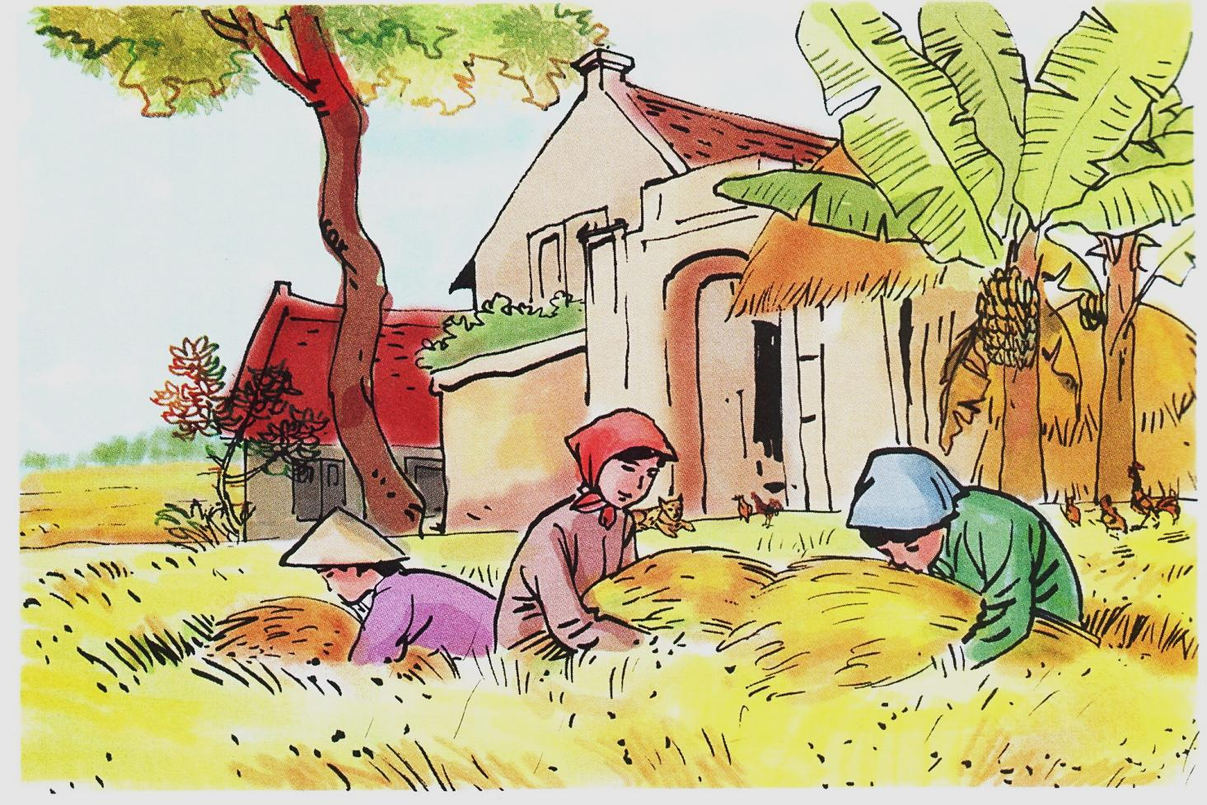

Slide 3
Thứ Tư , ngày 22 tháng 9 năm 2021
Tập đọc
Quang cảnh làng mạc ngày mùa
Tô Hoài

Slide 4
Thứ tư ngày 22 tháng 9 năm 2021
Tập đọc
Quang cảnh làng mạc ngày mùa
Tô Hoài
Luyện đọc
Tìm hiểu bài
Luyện đọc diễn cảm

Slide 5
Luyện đọc
Mùa đông, giữa ngày mùa, làng quê toàn màu vàng - những màu vàng rất khác nhau.
Có lẽ bắt đầu từ những đêm sương sa thì bóng tối đã hơi cứng và sáng ngày ra thì trông thấy màu trời có vàng hơn thường khi. Màu lúa chín dưới đồng vàng xuộm lại. Nắng nhạt ngả màu vàng hoe. Trong vườn, lắc lư những chùm quả xoan vàng lịm không trông thấy cuống, như những chuỗi tràng hạt bồ đề treo lơ lửng. Từng chiếc lá mít vàng ối. Tàu đu đủ, chiếc lá sắn héo lại mở năm cánh vàng tươi. Buồng chuối đốm quả chín vàng. Những tàu lá chuối vàng ối xõa xuống như những đuôi áo, vạt áo.

Slide 6
Nắng vườn chuối đương có gió lẫn với lá vàng như những vạt áo nắng, đuôi áo nắng, vẫy vẫy. Bụi mía vàng xọng, đốt ngầu phấn trắng. Dưới sân, rơm và thóc vàng giòn. Quanh đó con gà, con chó cũng vàng mượt. Mái nhà phủ một màu rơm vàng mới. Lác đác cây lụi có mấy chiếc lá đỏ. Qua khe giậu, ló ra mấy quả ớt đỏ chói. Tất cả đượm một màu vàng trù phú, đầm ấm lạ lùng. Không còn có cảm giác héo tàn hanh hao lúc sắp bước vào mùa đông. Hơi thở của đất trời, mặt nước thơm thơm, nhè nhẹ. Ngày không nắng, không mưa, hồ như không ai tưởng đến ngày hay đêm, mà chỉ mải miết đi gặt, kéo đá, cắt rạ, chia thóc hợp tác xã. Ai cũng vậy, cứ buông bát đũa lại đi ngay, cứ trở dậy là ra đồng ngay.
Tô Hoài

Slide 7
Thứ tư ngày 22 tháng 9 năm 2021
Tập đọc
Quang cảnh làng mạc ngày mùa
Bài văn gồm 4 đoạn:
+ Đoạn 1: Từ đầu đến “…rất khác nhau”.
+ Đoạn 2: “Có lẽ bắt đầu… treo lơ lửng”.
+ Đoạn 3: “Từng chiếc lá mít… mấy quả ớt đỏ chói”.
+ Đoạn 4: Còn lại.

Slide 8
Luyện đọc
Từ : vàng xuộm, chuỗi,xõa xuống, lắc lư,
treo lơ lửng, trù phú
Câu: Trong vườn,/ lắc lư những chùm quả xoan vàng lịm/không trông thấy cuống/như những chuỗi tràng hạt bồ đề treo lơ lửng.

Slide 9
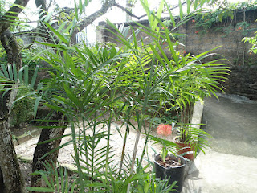
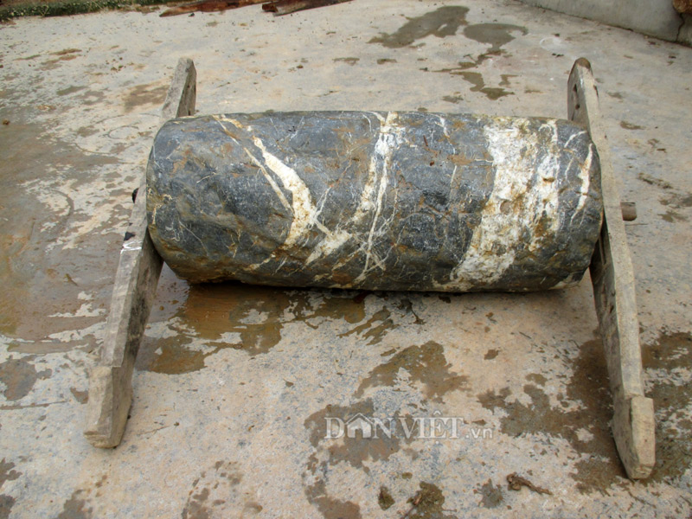
Chú thích
Cây lụi
Con lăn

Slide 10
Tìm hiểu bài
Câu 1. Kể tên những sự vật trong bài có màu vàng và từ chỉ màu vàng đó?
+ lúa - vàng xuộm. + tàu lá chuối - vàng ối.
+ nắng - vàng hoe. + bụi mía - vàng xọng.
+ xoan - vàng lịm. + rơm, thóc - vàng giòn.
+ lá mít - vàng ối . + gà, chó - vàng mượt.
+ tàu đu đủ, lá sắn héo - vàng tươi. + mái nhà rơm - vàng mới + quả chuối - chín vàng.
+ Tất cả - một màu vàng trù phú, đầm ấm lạ lùng.

Slide 11
Câu 2. Hãy chọn một từ chỉ màu vàng trong bài và cho biết từ đó gợi cho em cảm giác gì?

Slide 12
Bụi mía – vàng xọng | Màu vàng gợi cảm giác mọng nước
Rơm, thóc- vàng giòn | Màu vàng của vật được phơi già nắng,tạo cảm giác giòn đến có thể gãy ra
Gà, chó- vàng tươi | Màu vàng gợi tả những con vật béo tốt, có bộ lông óng ả , vàng mượt.
Mái nhà rơm – vàng mới | Vàng và mới
Tất cả- một màu vàng trù phú, đầm ấm | Màu vàng gợi sự giàu có, ấm no.

Slide 13
Câu 3.Những chi tiết nào về thời tiết làm cho bức tranh quê thêm đẹp và sinh động?
- Quang cảnh không có cảm giác héo tàn, hanh hao lúc sắp bước vào mùa đông.
- Hơi thở của đất trời, mặt nước thơm thơm, nhè nhẹ.
-Ngày không nắng, không mưa.

Slide 14
Câu 3. Những chi tiết nào về con người làm cho bức tranh quê thêm đẹp và sinh động?
Không ai tưởng đến ngày hay đêm, mà chỉ mải miết đi gặt, kéo đá, cắt rạ, chia thóc hợp tác xã. Ai cũng vậy, cứ buông bát đũa là đi ngay, cứ trở dậy là ra đồng ngay.
Con người chăm chỉ, mải miết, say mê với công việc. Hoạt động của con người làm cho bức tranh quê rất sinh động.

Slide 15
Câu 4.Bài văn thể hiện tình cảm gì của tác giả đối với quê hương?
Bài văn thể hiện tình yêu quê hương tha thiết của tác giả. Phải rất yêu quê hương, tác giả mới viết được một bài văn tả cảnh ngày mùa trên quê hương hay và sinh động như thế.

Slide 16
Nội dung:
Bài văn miêu tả quang cảnh làng mạc giữa ngày mùa thật đẹp, sinh động và trù phú, qua đó thể hiện tình yêu tha thiết của tác giả đối với quê hương.

Slide 17
Luyện đọc diễn cảm:
Giọng đọc: đọc toàn bài to vừa phải, nhẹ nhàng, âm hưởng lắng đọng
Nhấn giọng ở một số từ ngữ gợi tả màu vàng khác nhau của sự vật.

Slide 18
Màu lúa chín dưới đồng vàng xuộm lại. Nắng ngả màu vàng hoe. Trong vườn, lắc lư những chùm quả xoan vàng lịm không trông thấy cuống, như những chuỗi tràng hạt bồ đề treo lơ lửng.Từng chiếc lá mít vàng ối. Tàu đu đủ , chiếc lá sắn héo lại mở năm cánh vàng tươi. Buồng chuối đốm quả chín vàng. Những tàu lá chuối vàng ối xõa xuống như những đuôi áo, vạt áo. Nắng vườn chuối đương có gió lẫn với lá vàng như những vạt áo nắng, đuôi áo nắng, vẫy vẫy.Bụi mía vàng xọng, đốt ngầu phấn trắng. Dưới sân, rơm và thóc vàng giòn. Quanh đó, con gà, con chó cũng vàng mượt. Mái nhà phủ một màu rơm vàng mới.

Slide 19
Màu lúa chín dưới đồng vàng xuộm lại. Nắng nhạt
ngả màu vàng hoe. Trong vườn, lắc lư những chùm quả xoan vàng lịm/ không trông thấy cuống, như những chuỗi tràng hạt bồ đề treo lơ lửng.Từng chiếc lá mít vàng ối. Tàu đu đủ , chiếc lá sắn héo lại/ mở năm cánh vàng tươi. Buồng chuối đốm quả chín vàng. Những tàu lá chuối vàng ối xõa xuống như những đuôi áo, vạt áo. Nắng vườn chuối đương có gió lẫn với lá vàng/ như những vạt áo nắng, đuôi áo nắng, vẫy vẫy.Bụi mía vàng xọng, đốt ngầu phấn trắng. Dưới sân, rơm và thóc vàng giòn. Quanh đó, con gà, con chó cũng vàng mượt. Mái nhà phủ một màu rơm vàng mới.

Slide 20
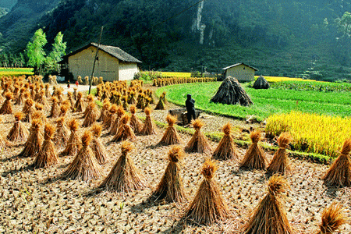
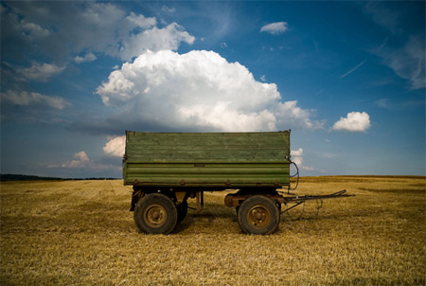
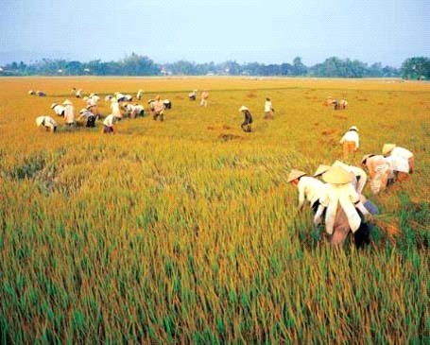
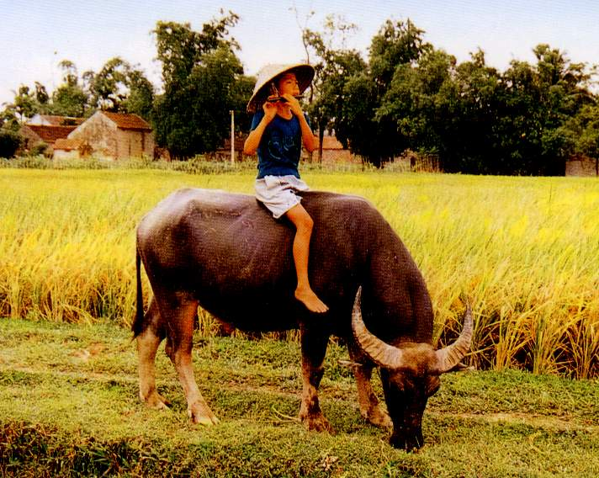

Slide 21
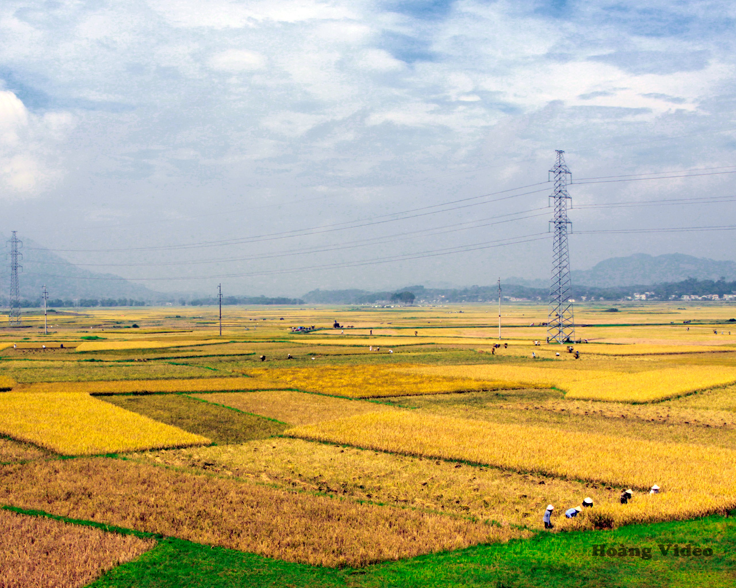

Slide 22
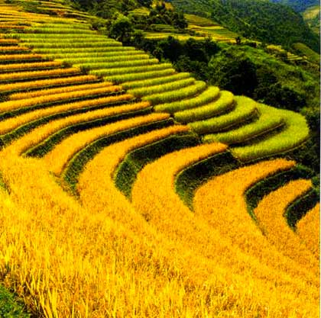

Slide 23
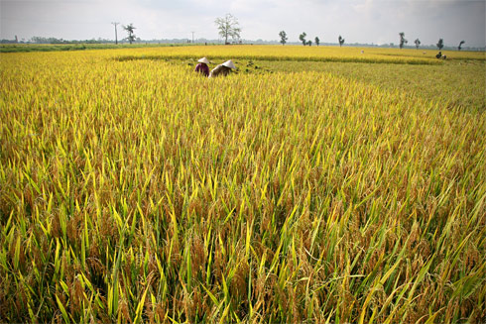
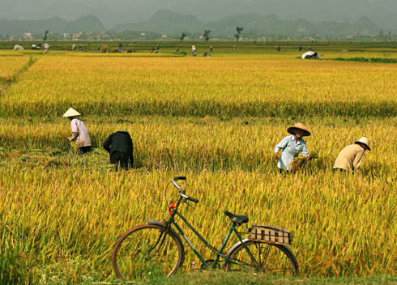
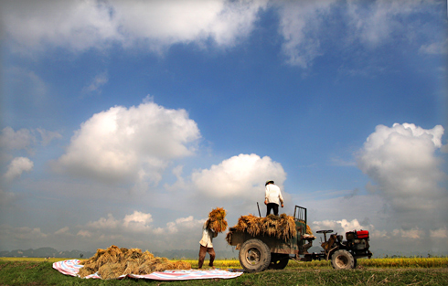
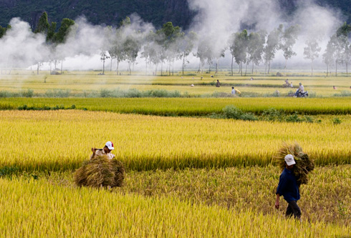

Slide 24
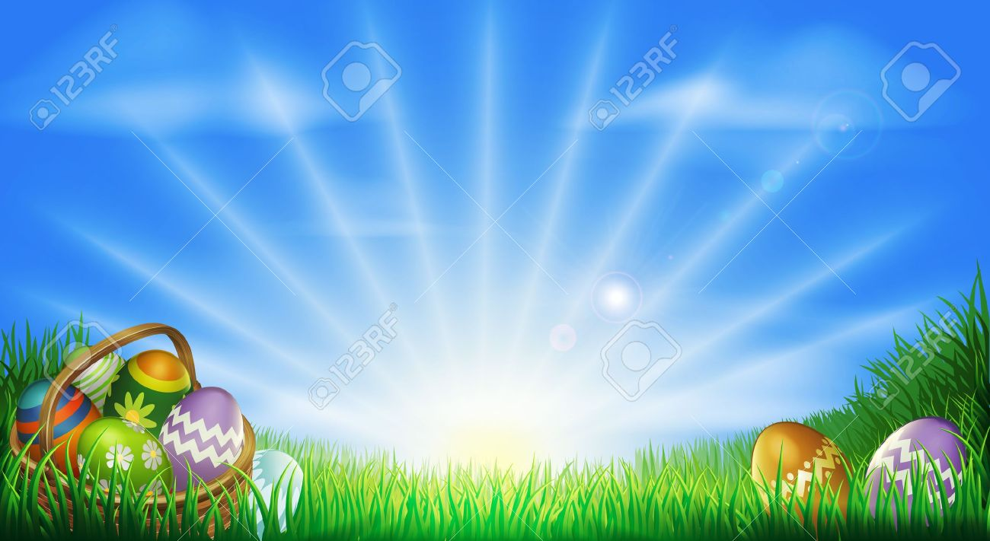
Chúc các em chăm ngoan, học giỏi!
Chào tạm biệt các em.

